Slide 1
서술자 정리
2019.02.08
이기호
이재윤

Slide 2
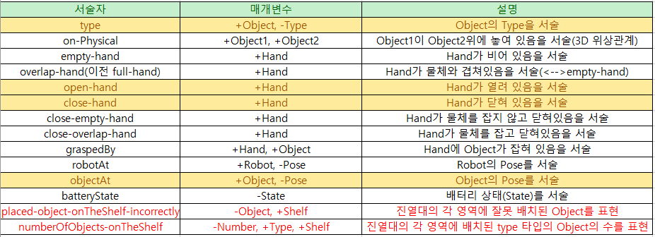
서술자 진행상황
Intersect해결 시 완성 가능

Slide 3
서술자 이름 및 parameter 변동
placed_object_onTheShelf_incorrectly(-Object, +Shelf)
기존에 특정 구역에 대한 정보를 알고있어야 하므로 구역에 대한 정보를 따로 주지 않고 가져올 수 있어야 하지 않은가.
오히려 반대로 물체를 주면 해당 물체가 어떤 구역에 있어야 하는지에 대한 정보를 가져올 수 있어야 한다.
특정 상황에 사용되는 predicate로 object로 명명하기 보단 product로 명명하는게 옳지 않은가
➔placed_object_onTheArea_incorrectly(-Object)
➔placed_product_onTheArea_incorrectly(-Object)
numberOfObjects_onTheShelf(-Number, +Type, +Shelf)
➔numberOfObjects_onTheExactArea(-Number, +Type)

Slide 4
추가 구현되어야 할 서술자
get_product_area(+Object, -Area)
물체를 입력시, 해당 물체가 놓여야 하는 영역을 명시.
ObjectType이 들어가는 것이 좋을지 고민.

Slide 5
물체가 놓일 지역과 물체에 대한 규칙
기존에 존재하던 property
유사한 형태로 생성
individual - property – individual의 형태는 어울리지 않음
individual - property – class의 형태가 필요
기능상 맞지 않는 말
dataproperty를 생성해 스트링형태로 class이름을 저장하는 방법
해당 규칙을 한데 묶을 온톨로지가 필요.
conceptualThing
-rule
--PlacementInArea
objectActedOn - area

Slide 6
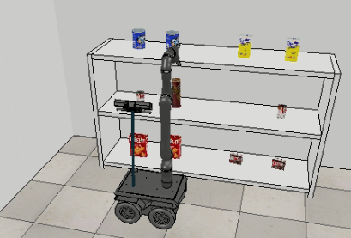
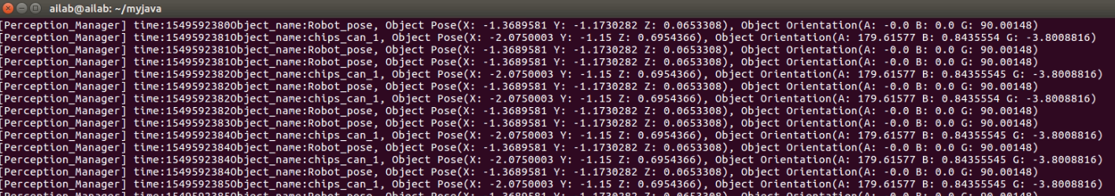
ROSJava
SWI-Prolog
토요일까지 작업

Slide 7
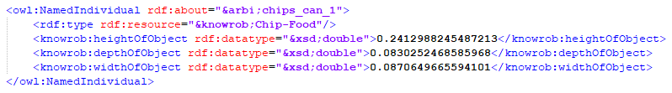
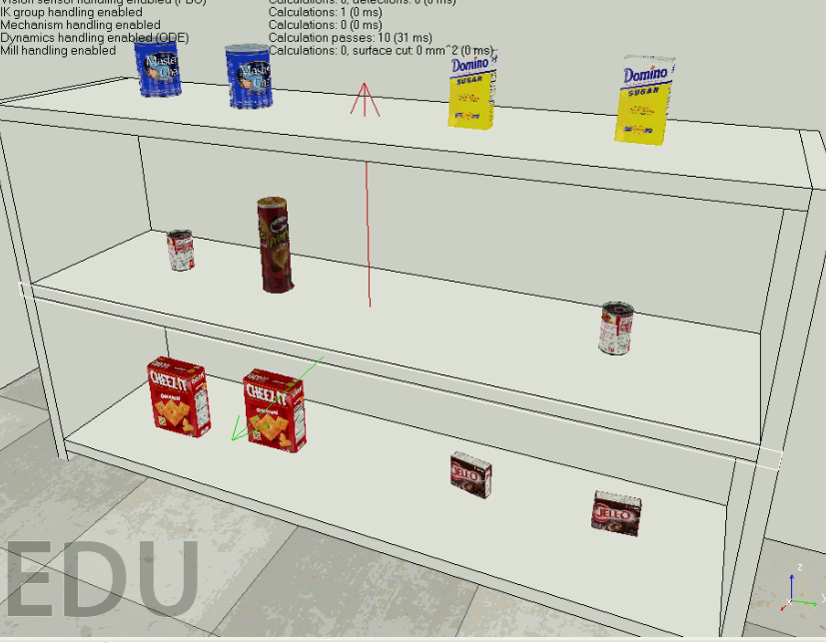
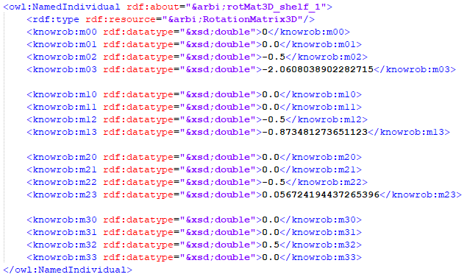
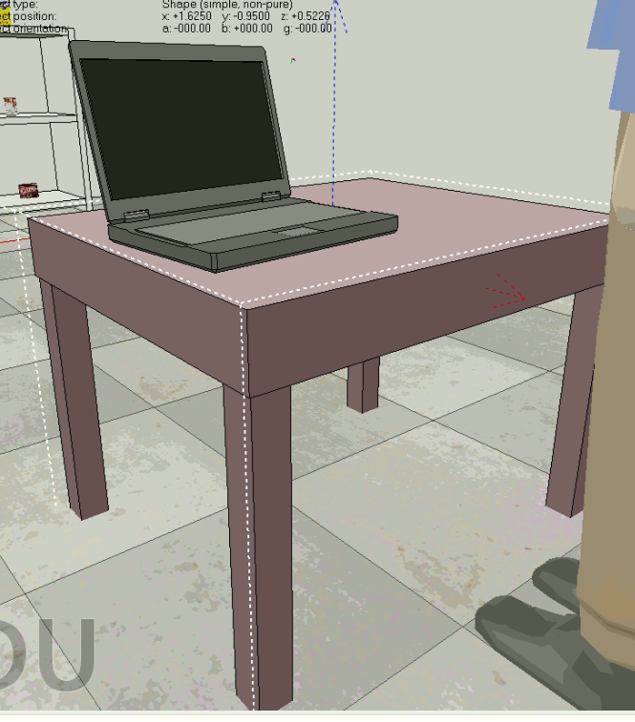
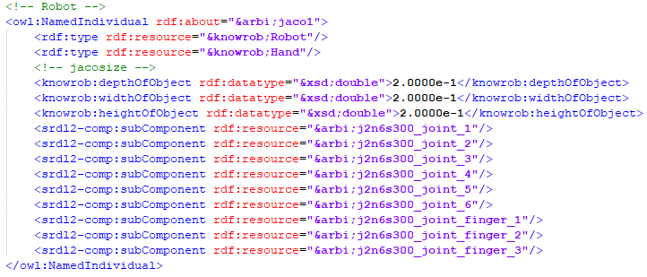
SemanticMap
object_demo.owl
Semanticmap_demo.owl
jaco_demo.owl

